Slide 1
MANUAL DEL USUARIO
PROCESO DEL USUARIO A UNA SUBASTA EN VIVO Y PUJAR

Slide 2
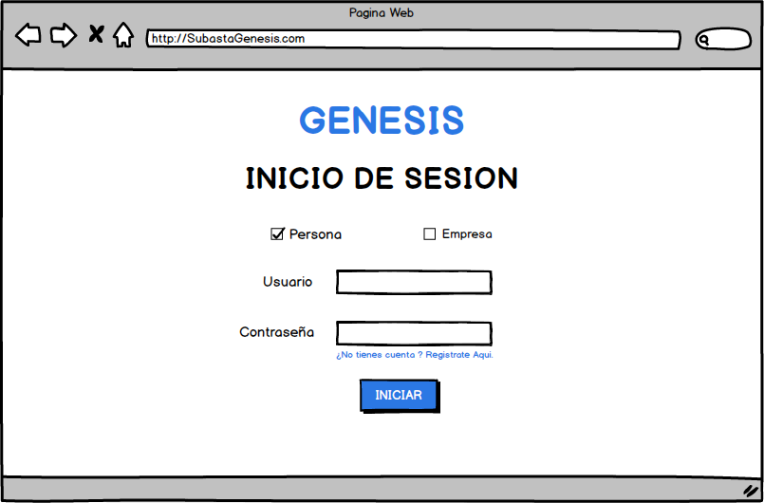
01
INICIO DE SESIÓN
El usuario debera ingresar al sistema con su usuario y contrañesa

Slide 3
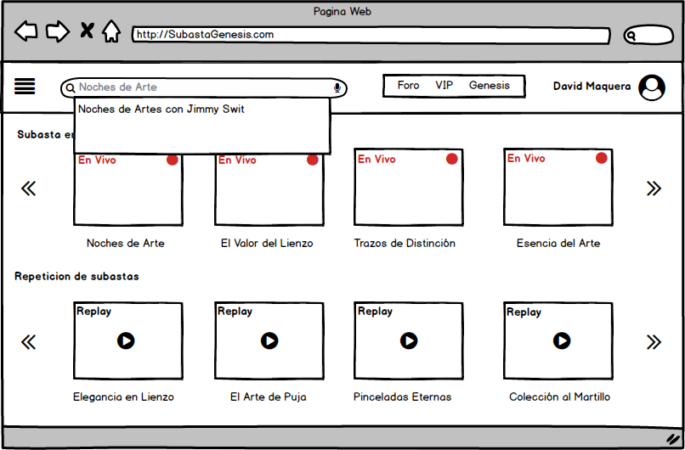
02
BUSCAR UNA SUBASTA EN VIVO
En la barra de búsqueda , el usuario deberá ingresar una palabra referente a la subasta en vivo que desea participar.

Slide 4
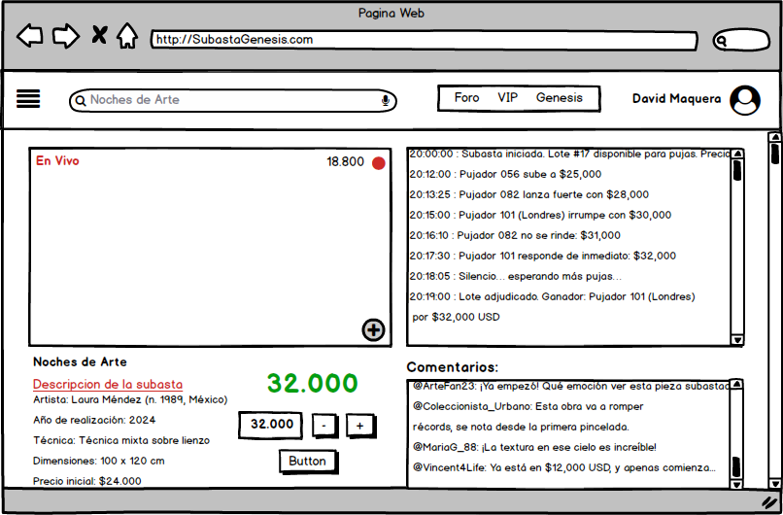
03
PUJAR EN UNA SUBASTA
El usuario Ingresa un monto superior a la puja actual y presione el botón para registrar su oferta.

Slide 5
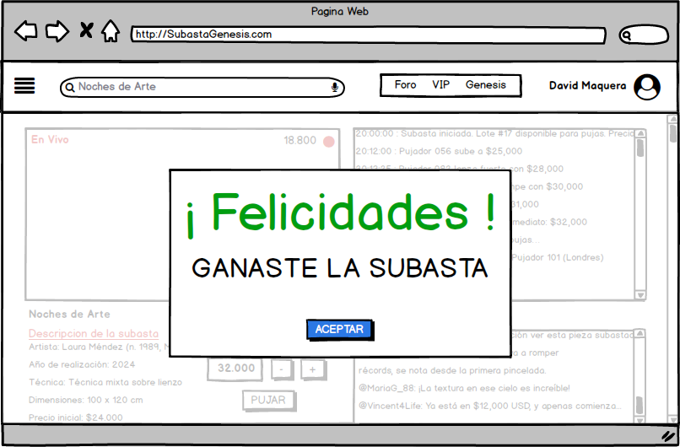
04
GANADOR DE LA SUBASTA
El usuario al hacer clic en 'Aceptar' , el sistema genera un certificado que valida al usuario como dueño de la pintura ganada

Slide 6
Listo
El usuario ingresara a “Mis certificados ” y podrá apreciar el certificado que el sistema le a generado por haber nada la subasta

